Slide 1
Clase ii Cinemática
Física 1 – segundo semestre 2022

Slide 2
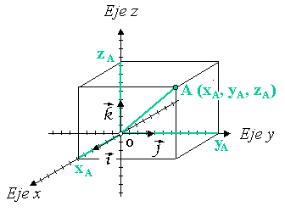
Repaso
Podemos escribir el vector $\vec{r_{A}}$ de la siguiente forma:
$$\vec{r_{A}}=x_{A}\hat{i}+y_{A}\hat{j}+z_{A}\hat{k}$$
Si la partícula se ubica luego en un punto $B$, su posición $\vec{r_{B}}$ será:
$$\vec{r_{B}}=x_{B}\hat{i}+y_{B}\hat{j}+z_{B}\hat{k}$$

Slide 3
Desplazamiento
El vector $∆\vec{r}=\vec{r_{B}}−\vec{r_{A}}$se denomina desplazamiento.
El camino que sigue la partícula para ir de $A$ hasta $B$ es la trayectoria.

Slide 4
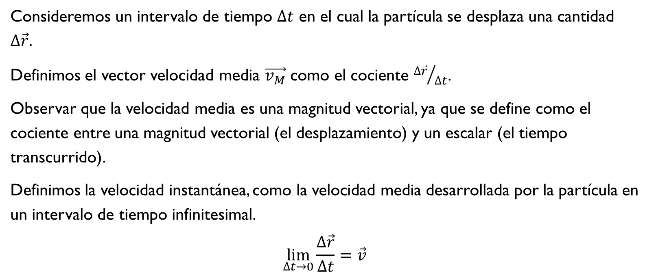
velocidad
Consideremos un intervalo de tiempo $∆t$ en el cual la partícula se desplaza una cantidad $∆\vec{r}.$
Definimos el vector velocidad media $\vec{v_{M}}$ como el cociente ${∆\vec{r}}/{∆t}$.
Observar que la velocidad media es una magnitud vectorial, ya que se define como el cociente entre una magnitud vectorial (el desplazamiento) y un escalar (el tiempo transcurrido).
Definimos la velocidad instantánea, como la velocidad media desarrollada por la partícula en un intervalo de tiempo infinitesimal.
$$\lim_{∆t→0}{\frac{∆\vec{r}}{∆t}}=\vec{v}$$

Slide 5
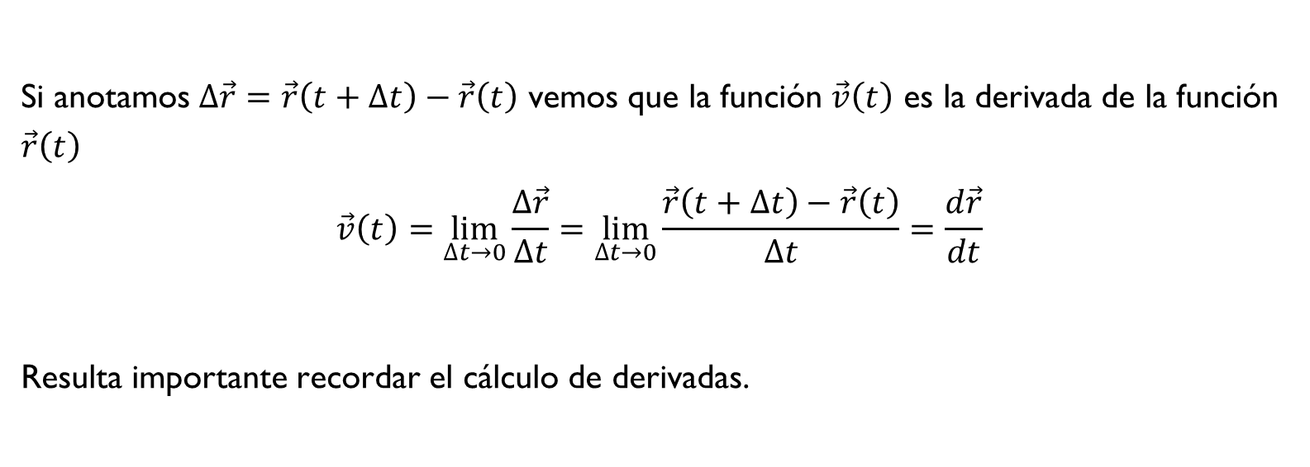
velocidad
Si anotamos $∆\vec{r}=\vec{r}\left(t+∆t\right)−\vec{r}\left(t\right)$ vemos que la función $\vec{v}\left(t\right)$ es la derivada de la función $\vec{r}\left(t\right)$
$$\vec{v}\left(t\right)=\lim_{∆t→0}{\frac{∆\vec{r}}{∆t}}=\lim_{∆t→0}{\frac{\vec{r}\left(t+∆t\right)−\vec{r}\left(t\right)}{∆t}=\frac{d\vec{r}}{dt}}$$
Resulta importante recordar el cálculo de derivadas.

Slide 6
Ejercicios
Calcular la derivada respecto al tiempo de las siguientes funciones:
$4t^{3}+7t$
$\frac{3t+1}{3t^{3}}$
$\cos\left(12t^{2}+t\right)$
$\log\left(5t^{4}+8t^{2}\right)$
$\sin\left(t^{3}\right).\log\left(t^{2}\right)$

Slide 7
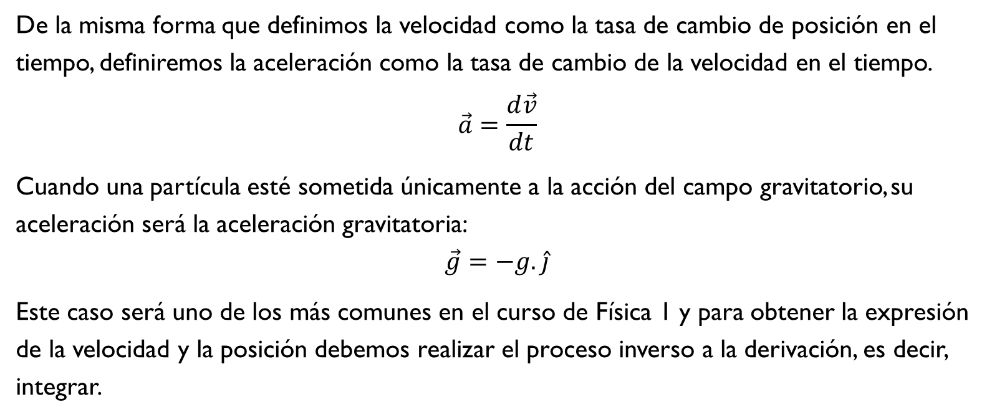
Aceleración
De la misma forma que definimos la velocidad como la tasa de cambio de posición en el tiempo, definiremos la aceleración como la tasa de cambio de la velocidad en el tiempo.
$$\vec{a}=\frac{d\vec{v}}{dt}$$
Cuando una partícula esté sometida únicamente a la acción del campo gravitatorio, su aceleración será la aceleración gravitatoria:
$$\vec{g}=−g.\hat{j}$$
Este caso será uno de los más comunes en el curso de Física 1 y para obtener la expresión de la velocidad y la posición debemos realizar el proceso inverso a la derivación, es decir, integrar.

Slide 8
Ejemplo 1
El vector posición de una partícula viene dado por la expresión:
$$\vec{r}\left(t\right)=\left(30t\right)\hat{i}+\left(40t−5t^{2}\right)\hat{j}$$
Donde $r$ se expresa en metros y $t$ en segundos.
Determinar los vectores velocidad y aceleración en función del tiempo.

Slide 9
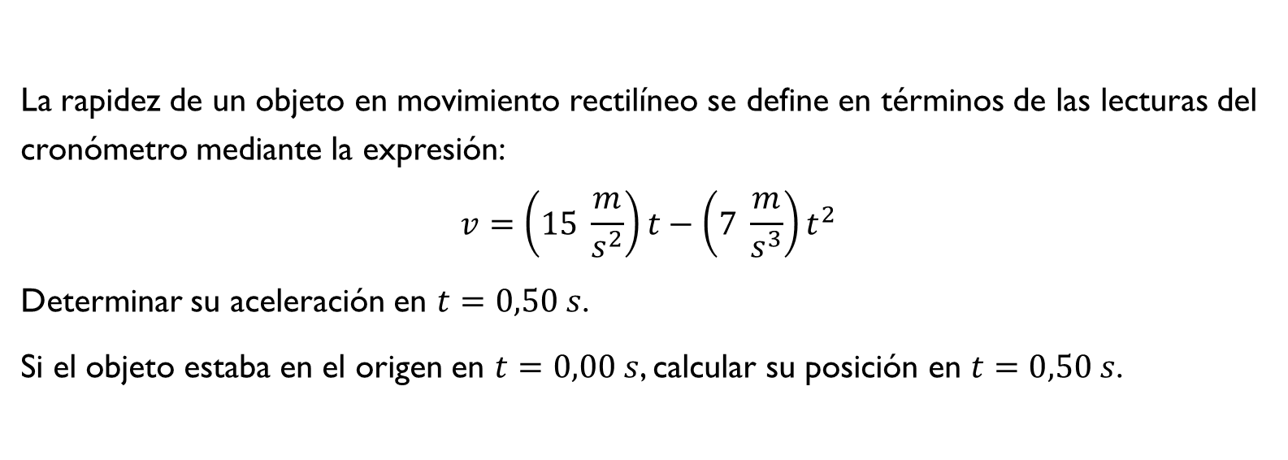
Ejemplo 2
La rapidez de un objeto en movimiento rectilíneo se define en términos de las lecturas del cronómetro mediante la expresión:
$$v=\left(15 \frac{m}{s^{2}}\right)t−\left(7 \frac{m}{s^{3}}\right)t^{2}$$
Determinar su aceleración en $t=0,50 s$.
Si el objeto estaba en el origen en $t=0,00 s$, calcular su posición en $t=0,50 s$.

Slide 10
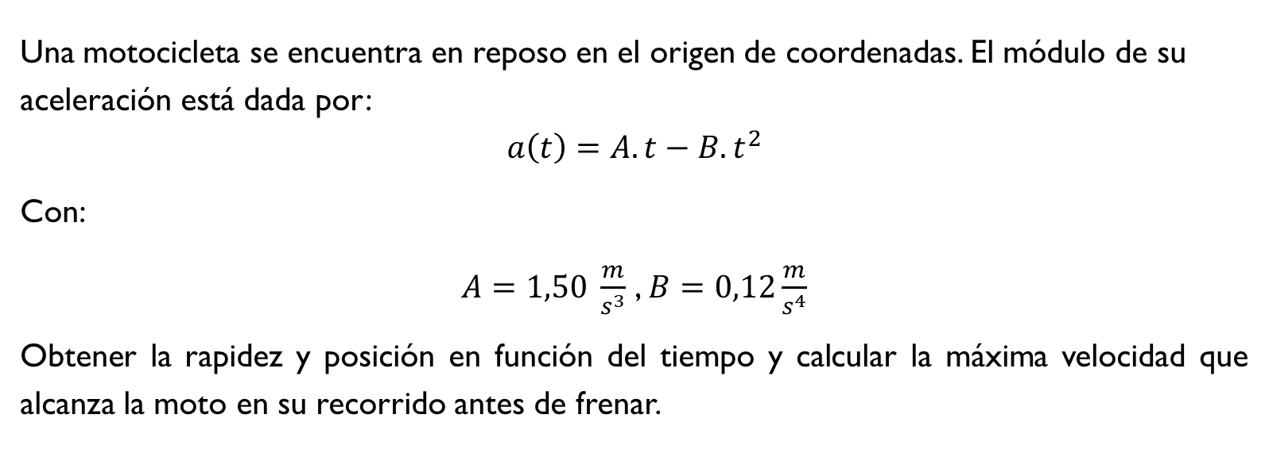
Ejemplo 3
Una motocicleta se encuentra en reposo en el origen de coordenadas. El módulo de su aceleración está dada por:
$$a\left(t\right)=A.t−B.t^{2}$$
Con:
$A=1,50 \frac{m}{s^{3}}$ , $B=0,12\frac{m}{s^{4}}$
Obtener la rapidez y posición en función del tiempo y calcular la máxima velocidad que alcanza la moto en su recorrido antes de frenar.

